Slide 1

QUVAE
Research and Publications
เคล็ดไม่ลับ (แต่ไม่มีใครบอกคุณ) เกี่ยวกับ Scopus และ ISI
ผู้ช่วยศาสตราจารย์ ดร.กู้เกียรติ ทุดปอ
คณะสาธารณสุขศาสตร์ มหาวิทยาลัยมหาสารคาม

Slide 2
Outline
ISI, JCR, SCIE, SSCI, AHCI
2. Scopus, SJR
3. Q1, Q2, Q3, Q4
4. การเช็คฐาน Journal
5. วิธีการเพิ่มผลงานตีพิมพ์ลงในฐานข้อมูล Scopus
6. การสร้างโปรไฟล์นักวิชาการ และ H-index บน Google scholar, Scopus, ResearchGate และ ORCID

Slide 3
Outline
ISI, JCR, SCIE, SSCI, AHCI
2. Scopus, SJR
3. Q1, Q2, Q3, Q4
4. การเช็คฐาน Journal
5. วิธีการเพิ่มผลงานตีพิมพ์ลงในฐานข้อมูล Scopus
6. การสร้างโปรไฟล์นักวิชาการ และ H-index บน Google scholar, Scopus, ResearchGate และ ORCID

Slide 4

ISI คืออะไร
Institute for Scientific Information (ISI)
(สถาบันสารสนเทศวิทยาศาสตร์)
est. 1956
Citation index
(ดัชนีอ้างอิง)
Eugene Garfield

Slide 5
ฐานข้อมูล ISI
(ยุค Eugene Garfield ปี 1956-1992)
SCI
(Science Citation Index)
ฐานข้อมูลวารสารด้านวิทยาศาสตร์
SSCI
(Social Sciences Citation Index)
ฐานข้อมูลวารสารด้านสังคมศาสตร์
AHCI
(Arts and Humanities Citation Index)
ฐานข้อมูลวารสารด้านศิลปศาสตร์และมนุษยศาสตร์
https://en.wikipedia.org/wiki/Institute_for_Scientific_Information

Slide 6




ฐานข้อมูล ISI
(ยุคเปลี่ยนผ่าน)
ปี 1992-2016
ปี 2016-ปัจจุบัน
https://en.wikipedia.org/wiki/Institute_for_Scientific_Information

Slide 7
ฐานข้อมูล Web of Science-ISI
(ยุคปัจจุบัน)
SCIE
(Science Citation Index Expanded)
9,200 วารสารด้านวิทยาศาสตร์
SSCI
(Social Sciences Citation Index)
3,400 วารสารด้านสังคมศาสตร์
AHCI
(Arts and Humanities Citation Index)
1,800 วารสารด้านศิลปศาสตร์และมนุษยศาสตร์
https://en.wikipedia.org/wiki/Clarivate

Slide 8
ฐานข้อมูล Web of Science-ISI
(ยุคปัจจุบัน)
ESCI
(Emerging Sources Citation Index)
7,800 วารสารใหม่ที่ไม่มี impact factor
Book Citation Index
116,000 หนังสือที่ได้รับคัดเลือก
Conference Proceedings Citation Index
205,000 รายงานการประชุมวิชาการ
https://en.wikipedia.org/wiki/Clarivate
https://en.wikipedia.org/wiki/Emerging_Sources_Citation_Index

Slide 9
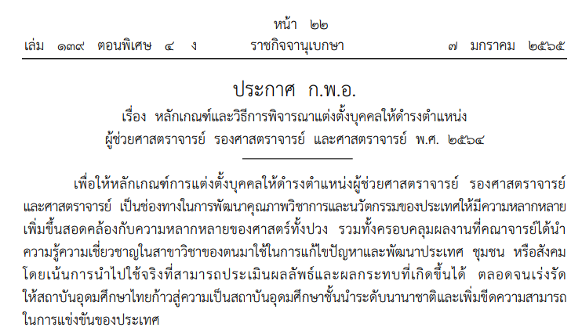
ความสำคัญของฐานข้อมูล
Web of Science-ISI

Slide 10
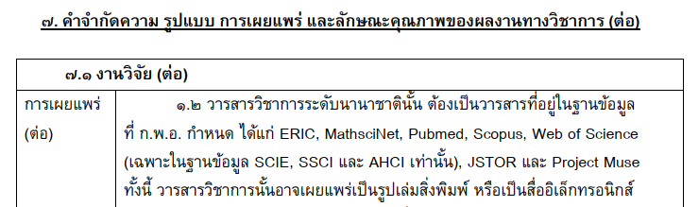
ความสำคัญของฐานข้อมูล
Web of Science-ISI

Slide 11


Journal Citation Reports (JCR)
SCIE
(Science Citation Index Expanded)
SSCI
(Social Sciences Citation Index)
+
https://en.wikipedia.org/wiki/Journal_Citation_Reports

Slide 12

Impact Factor (IF)
นิยามของ IF: จำนวนครั้งโดยเฉลี่ยที่บทความของวารสารนั้นได้รับการอ้างอิงใน 2 ปีที่ผ่านมา
สูตรการคำนวณ
https://en.wikipedia.org/wiki/Journal_Citation_Reports

Slide 13
Outline
ISI, JCR, SCIE, SSCI, AHCI
2. Scopus, SJR
3. Q1, Q2, Q3, Q4
4. การเช็คฐาน Journal
5. วิธีการเพิ่มผลงานตีพิมพ์ลงในฐานข้อมูล Scopus
6. การสร้างโปรไฟล์นักวิชาการ และ H-index บน Google scholar, Scopus, ResearchGate และ ORCID

Slide 14


Scopus คืออะไร
สำนักพิมพ์ Elsevier (เนเธอร์แลนด์)
Scopus
est. 2004
https://en.wikipedia.org/wiki/Scopus

Slide 15

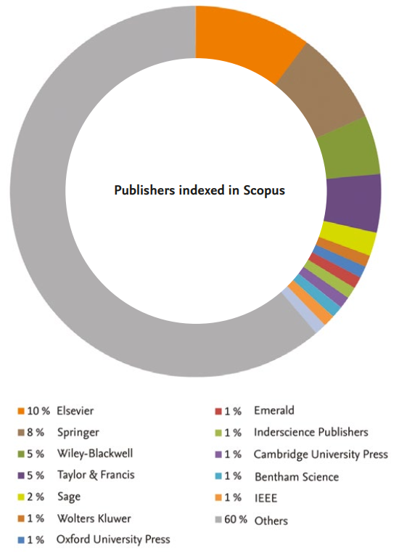
วารสารที่อยู่ในฐานข้อมูล Scopus
ปัจจุบัน 43,016 ฉบับ
https://www.scopus.com

Slide 16
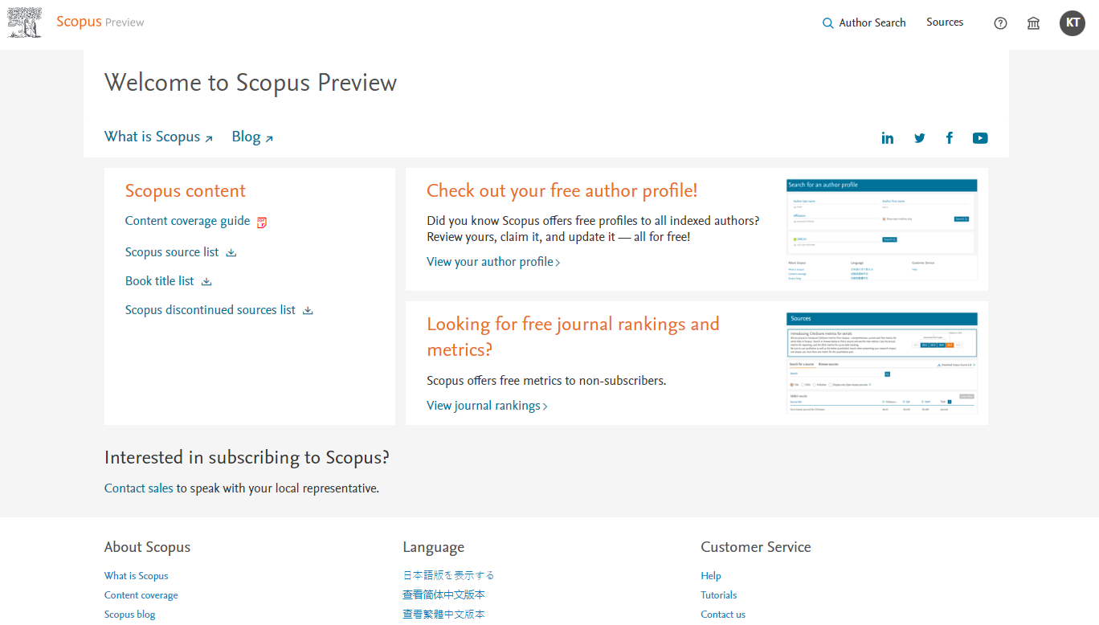
วารสารที่อยู่ในฐานข้อมูล Scopus
https://www.scopus.com

Slide 17
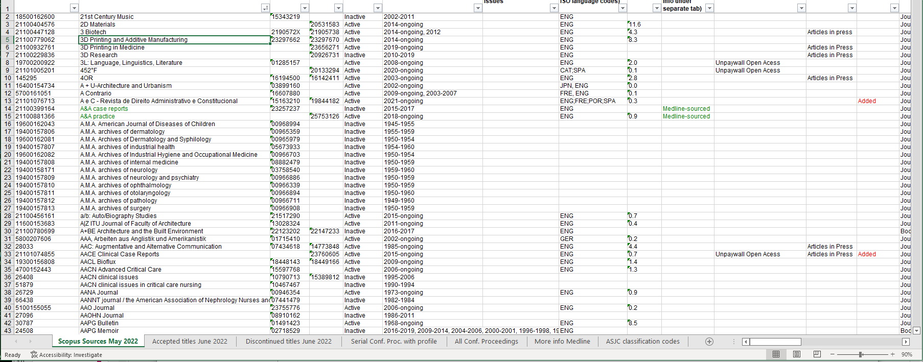
วารสารที่อยู่ในฐานข้อมูล Scopus
https://www.scopus.com

Slide 18

SJR คืออะไร
SCImago Journal & Country Rank (SJR)
เว็บไซท์ที่รวบรวมวารสารและตัวชี้วัดค่าดัชนีของวารสารจากการใช้ข้อมูลที่มีอยู่ในฐานข้อมูล Scopus
https://www.scimagojr.com/aboutus.php

Slide 19
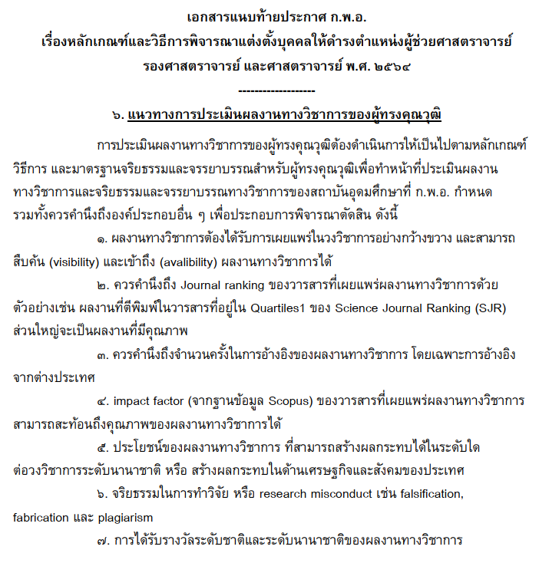

Slide 20
ข้อควรพิจารณาสำหรับ SJR
SJR ส่วนใหญ่จะอัพเดตช้ากว่า Scopus ประมาณ 3 ปี
ฐานข้อมูล SJR ไม่จำเป็นต้องตรงกับ Scopus
ควรพิจารณาเกณฑ์ของผู้ให้ทุน/ผู้ประเมินให้ละเอียดก่อนส่งตีพิมพ์

Slide 21
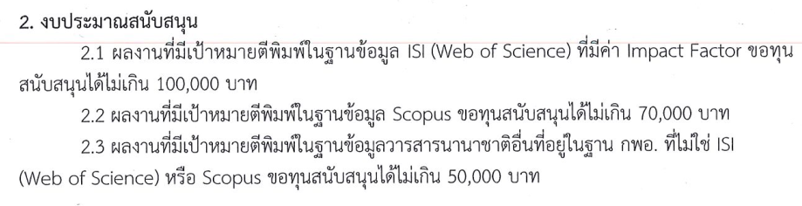
ข้อควรพิจารณาสำหรับ SJR
ถามให้ชัดว่าฐาน SJR หรือ Scopus
https://www.scimagojr.com/aboutus.php

Slide 22
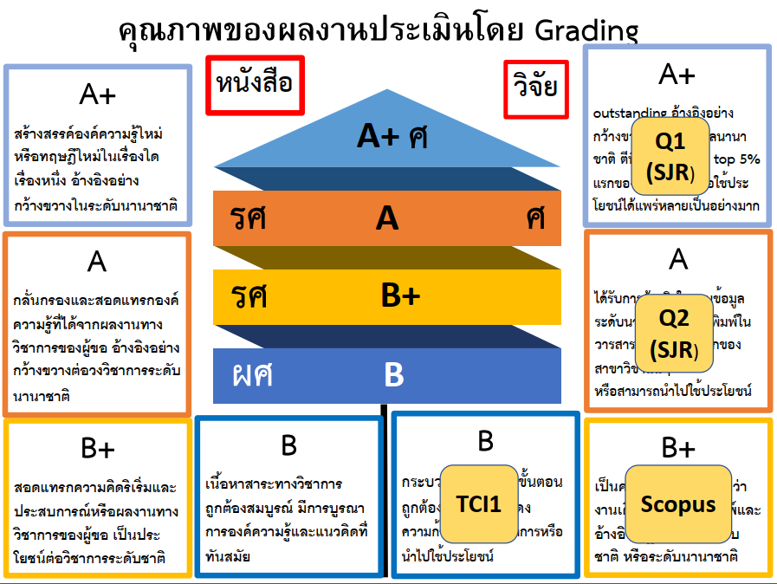
หลักเกณฑ์และวิธีการพิจารณาแต่งตั้งบุคคลให้ดำรงตำแหน่งผู้ช่วยศาสตราจารย์ รองศาสตราจารย์ และศาสตราจารย์ พ.ศ. ๒๕๖๑

Slide 23
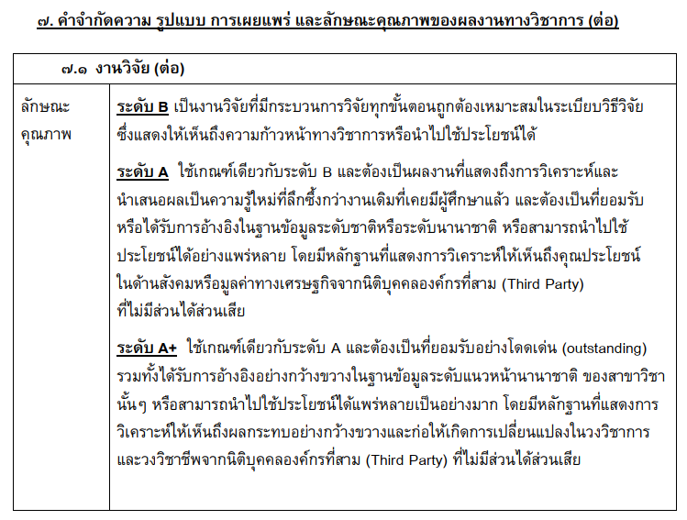
หลักเกณฑ์และวิธีการพิจารณาแต่งตั้งบุคคลให้ดำรงตำแหน่งผู้ช่วยศาสตราจารย์ รองศาสตราจารย์ และศาสตราจารย์ พ.ศ. ๒๕๖๔

Slide 24
Outline
ISI, JCR, SCIE, SSCI, AHCI
2. Scopus, SJR
3. Q1, Q2, Q3, Q4
4. การเช็คฐาน Journal
5. วิธีการเพิ่มผลงานตีพิมพ์ลงในฐานข้อมูล Scopus
6. การสร้างโปรไฟล์นักวิชาการ และ H-index บน Google scholar, Scopus, ResearchGate และ ORCID

Slide 25
Q คืออะไร
Q = Quartiles
สมมติว่ามีวารสาร 100 ฉบับในสาขาสาธารณสุขศาสตร์
Percentile ที่
76-100
51-75
26-50
1-25
Quartile ที่
1
2
3
4
https://www.scopus.com

Slide 26
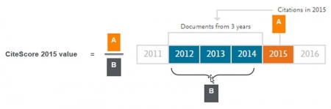
การจัดอันดับวารสาร
CiteScore
https://www.cwts.nl/blog?article=n-q2y254

Slide 27
การเช็ค Q ของ Scopus
https://www.scopus.com

Slide 28
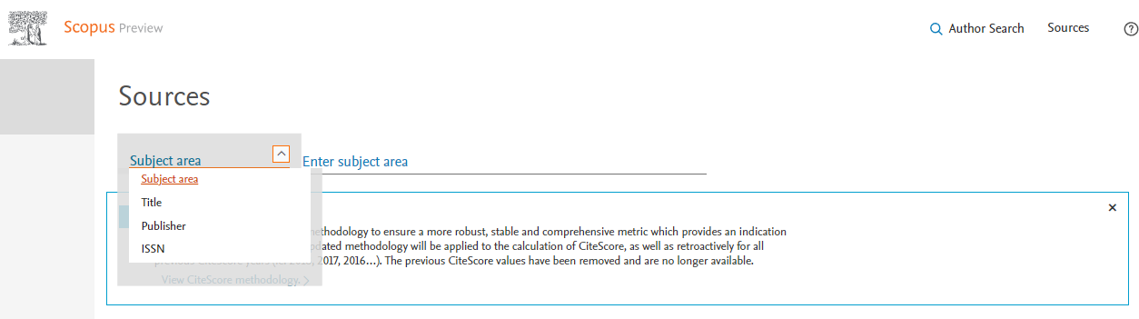
การเช็ค Q ของ Scopus จากสาขาวิจัย
https://www.scopus.com

Slide 29
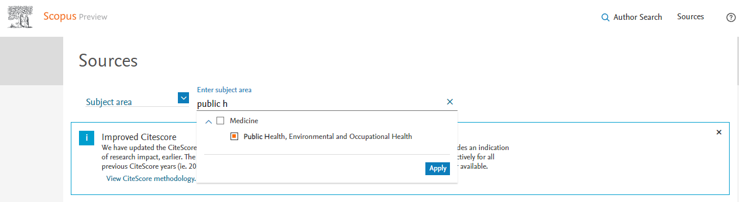
การเช็ค Q ของ Scopus
https://www.scopus.com

Slide 30
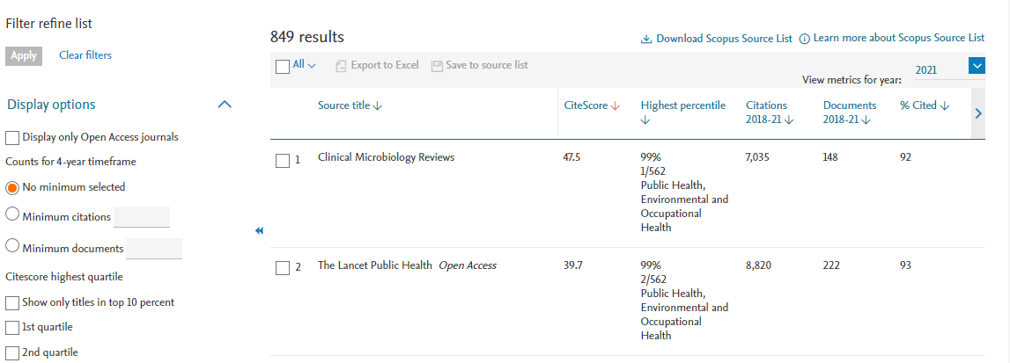
การเช็ค Q ของ Scopus
76-100 = Q1
https://www.scopus.com

Slide 31
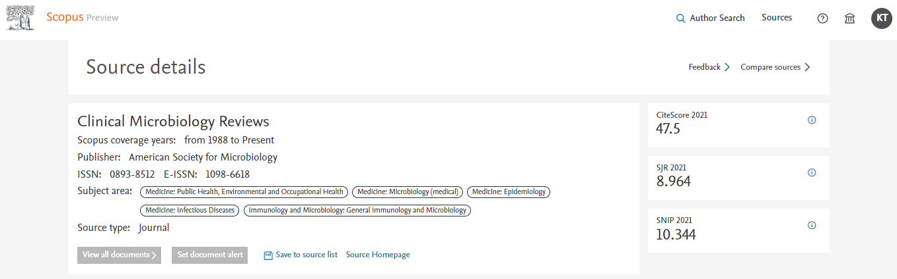
การเช็ค Q ของ Scopus
https://www.scopus.com

Slide 32
การเช็ค Q ของ Scopus
https://www.scopus.com

Slide 33
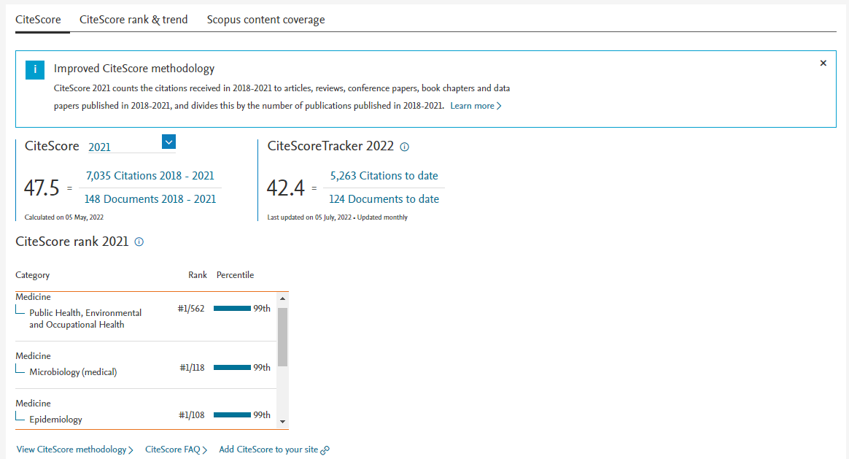
การเช็ค Q ของ Scopus
76-100 = Q1
https://www.scopus.com

Slide 34
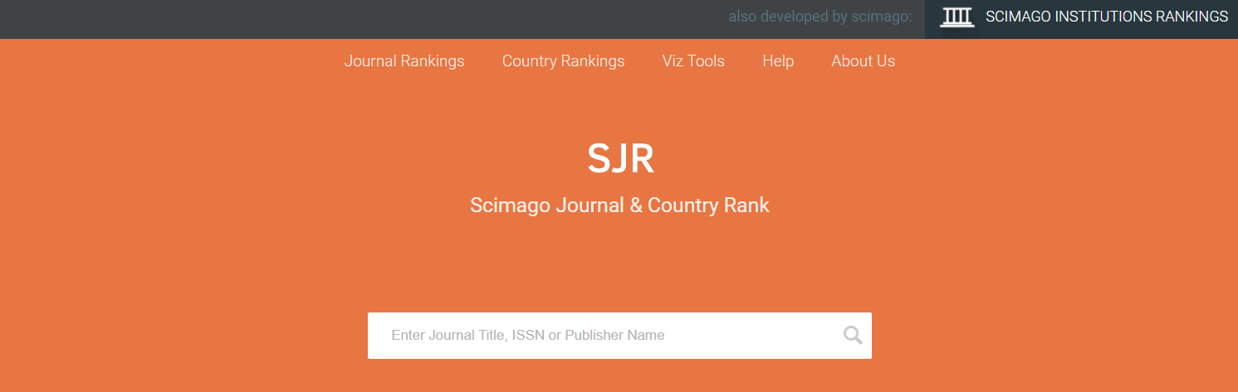
การเช็ค Q ของ SJR
https://www.scimagojr.com

Slide 35
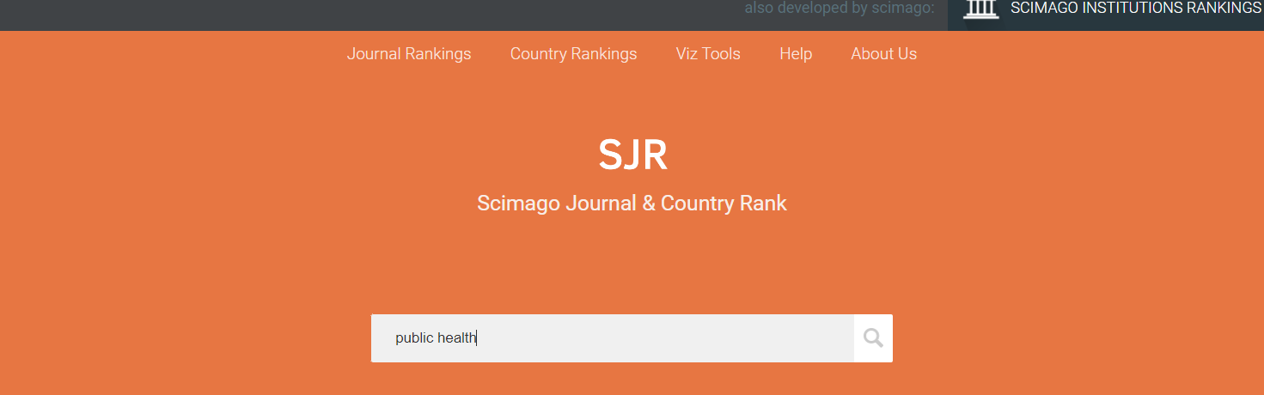
การเช็ค Q ของ SJR
https://www.scimagojr.com

Slide 36
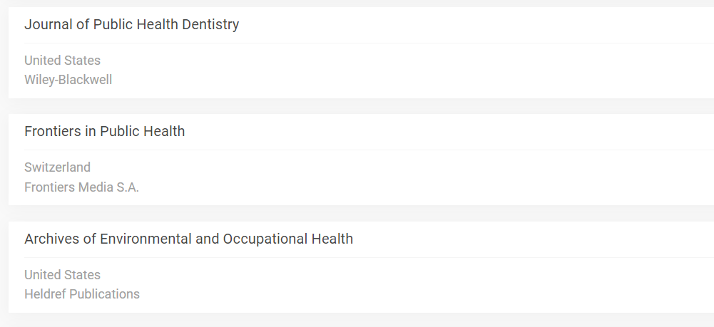
การเช็ค Q ของ SJR
https://www.scimagojr.com

Slide 37
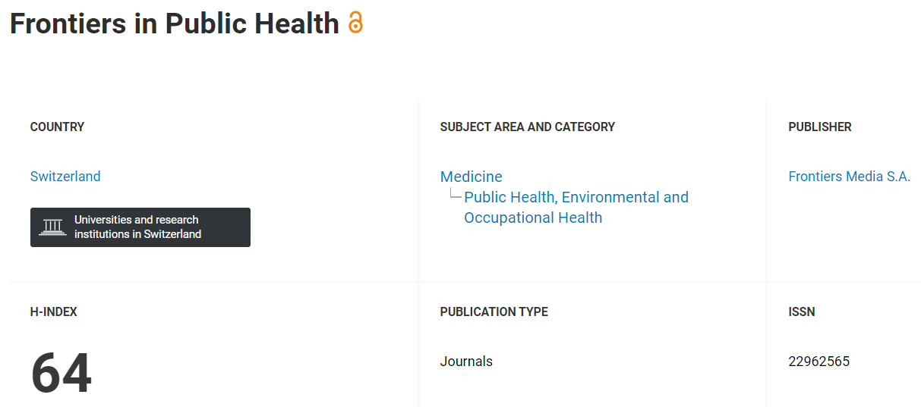
การเช็ค Q ของ SJR
https://www.scimagojr.com

Slide 38
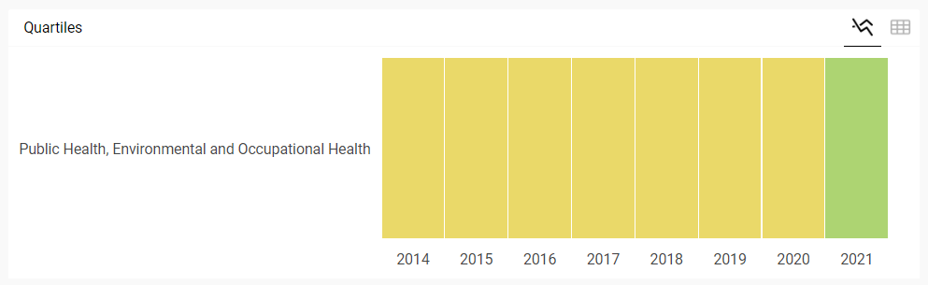
การเช็ค Q ของ SJR
Q2
Q1
https://www.scimagojr.com

Slide 39
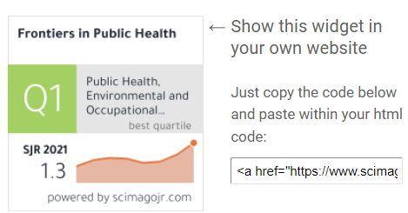
การเช็ค Q ของ SJR
https://www.scimagojr.com

Slide 40
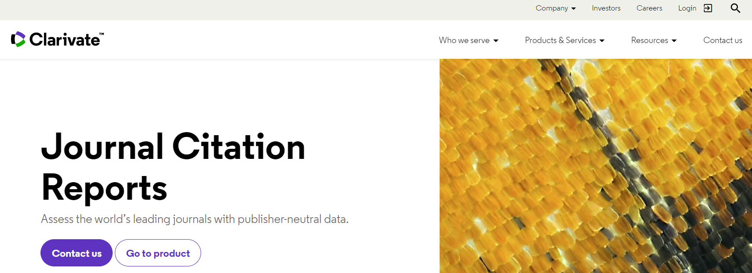
การเช็ค Q ของ ISI: มหาวิทยาลัยต้องเป็นสมาชิก
https://clarivate.com/webofsciencegroup/solutions/journal-citation-reports/

Slide 41
Outline
ISI, JCR, SCIE, SSCI, AHCI
2. Scopus, SJR
3. Quartiles (Q1, Q2, Q3, Q4)
4. การเช็คฐาน Journal
5. วิธีการเพิ่มผลงานตีพิมพ์ลงในฐานข้อมูล Scopus
6. การสร้างโปรไฟล์นักวิชาการ และ H-index บน Google scholar, Scopus, ResearchGate และ ORCID

Slide 42
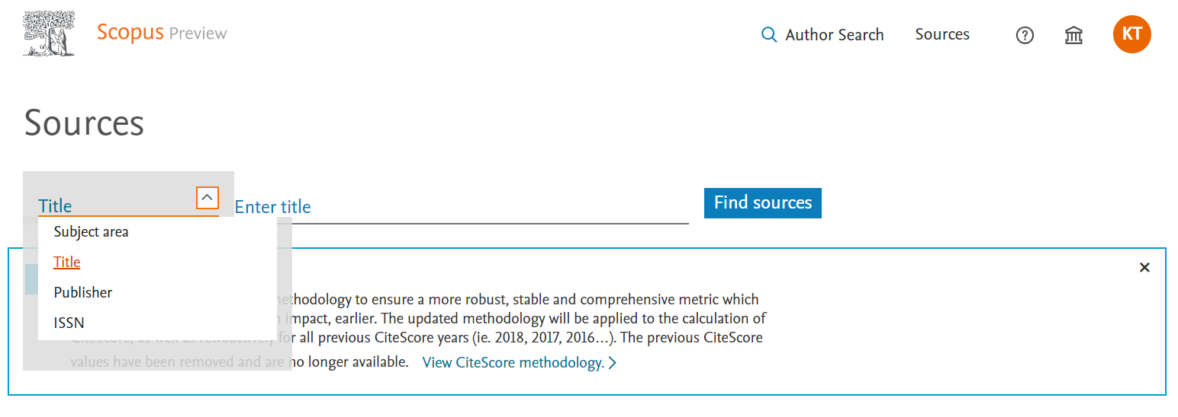
การเช็ค Q ของ Scopus จาก
ชื่อวารสาร
https://www.scopus.com

Slide 43
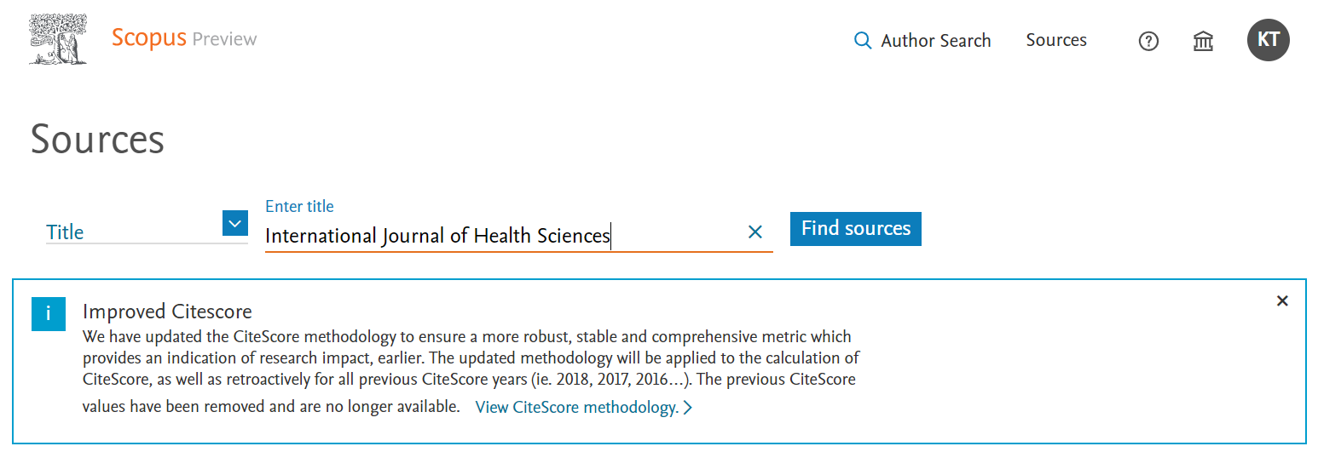
การเช็ค Q ของ Scopus จาก
ชื่อวารสาร
https://www.scopus.com

Slide 44
การเช็ค Q ของ Scopus จาก
ชื่อวารสาร
https://www.scopus.com

Slide 45
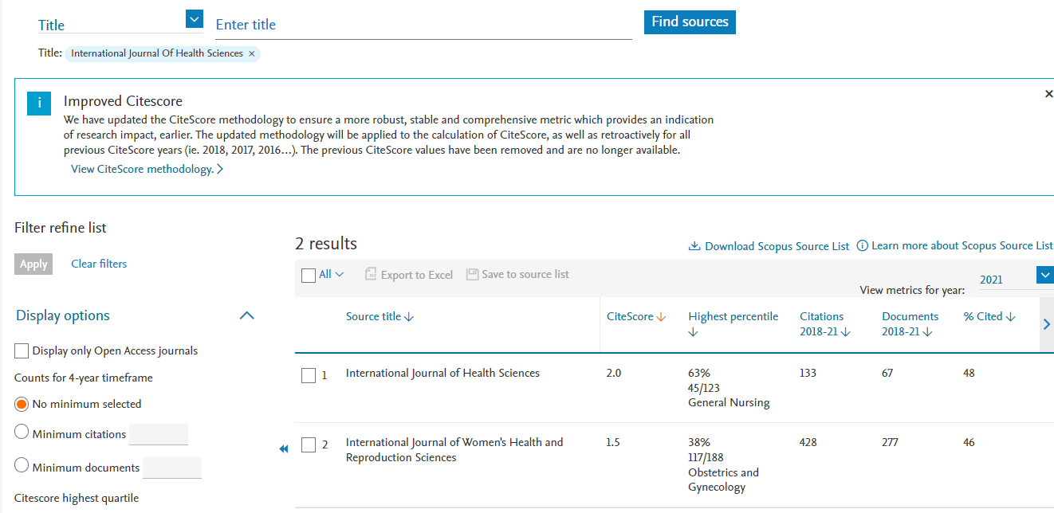
การเช็ค Q ของ Scopus จากชื่อวารสาร
https://www.scopus.com

Slide 46
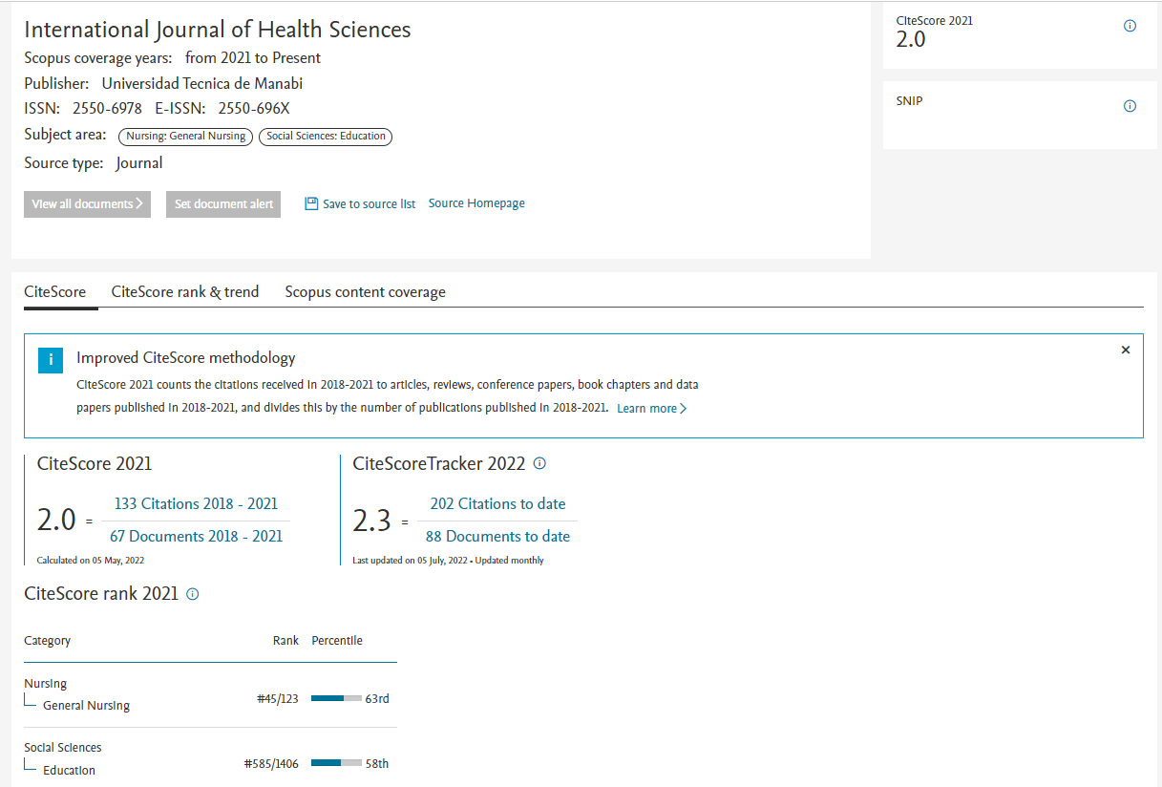
51-75 = Q2
https://www.scopus.com

Slide 47
Outline
ISI, JCR, SCIE, SSCI, AHCI
2. Scopus, SJR
3. Quartiles (Q1, Q2, Q3, Q4)
4. การเช็คฐาน Journal
5. วิธีการเพิ่มผลงานตีพิมพ์ลงในฐานข้อมูล Scopus
6. การสร้างโปรไฟล์นักวิชาการ และ H-index บน Google scholar, Scopus, ResearchGate และ ORCID

Slide 48
วิธีการเพิ่มผลงานตีพิมพ์ลงในฐานข้อมูล Scopus
https://www.scopus.com

Slide 49
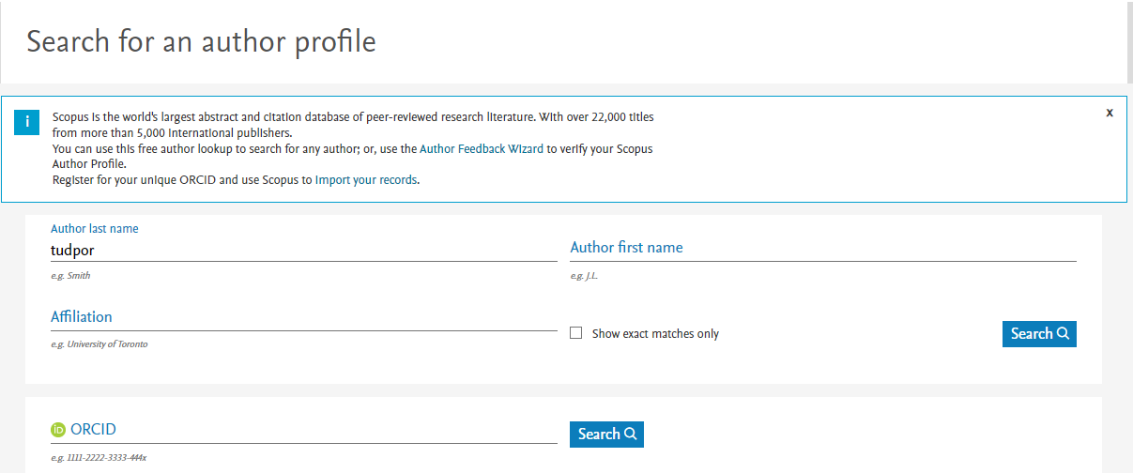
วิธีการเพิ่มผลงานตีพิมพ์ลงในฐานข้อมูล Scopus
https://www.scopus.com

Slide 50
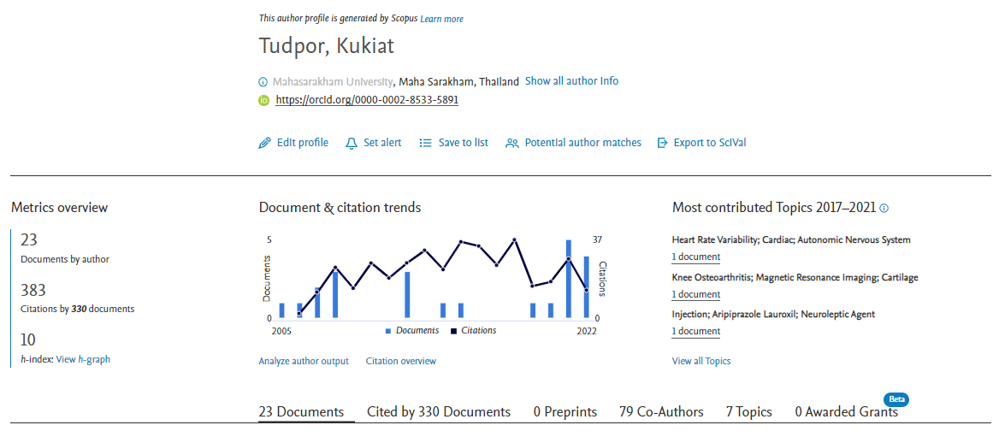
วิธีการเพิ่มผลงานตีพิมพ์ลงในฐานข้อมูล Scopus
https://www.scopus.com

Slide 51
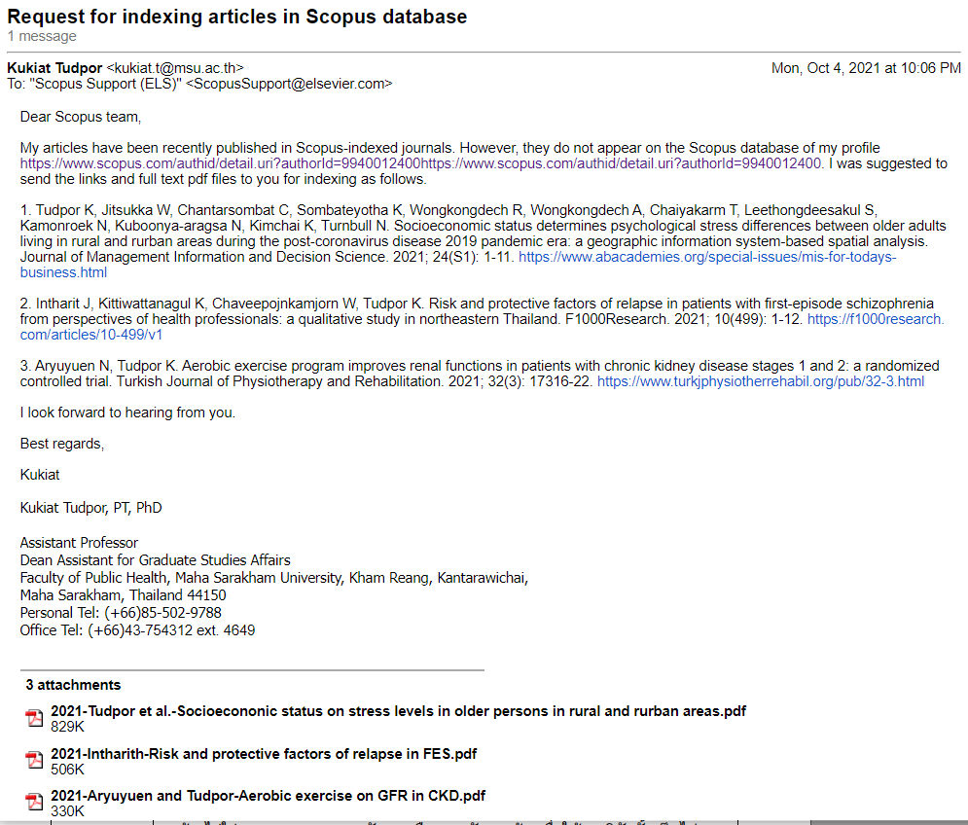

Slide 52
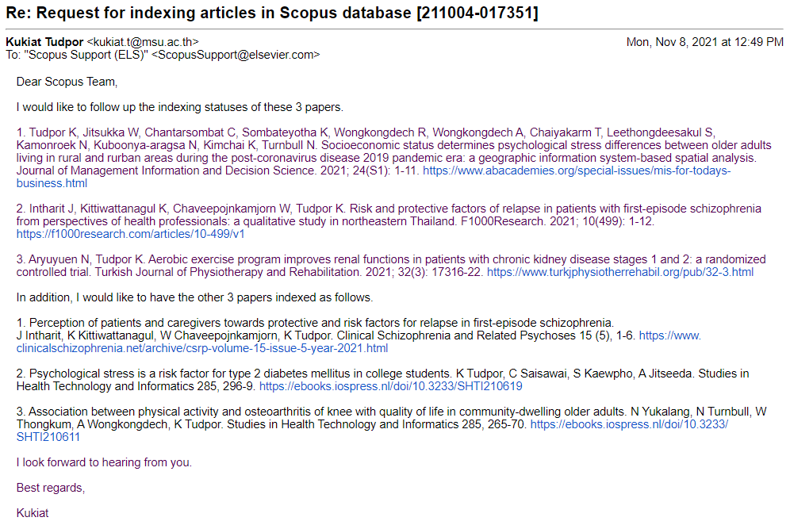

Slide 53
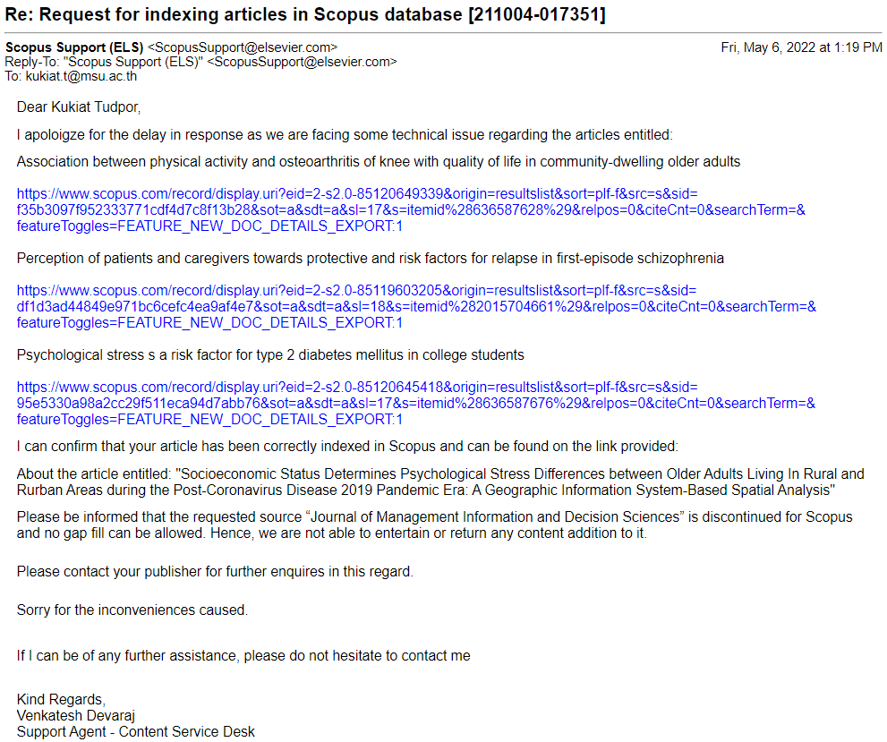

Slide 54
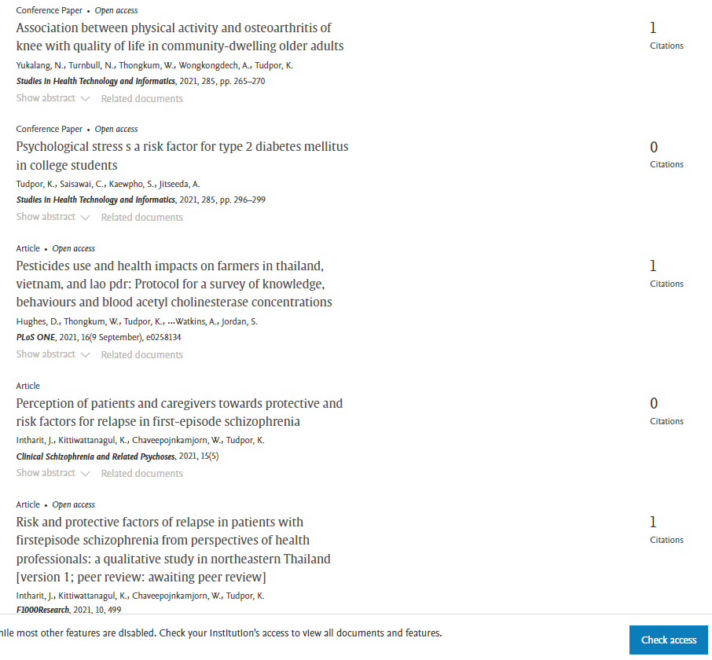
☑
☑
☑

Slide 55
Outline
ISI, JCR, SCIE, SSCI, AHCI
2. Scopus, SJR
3. Quartiles (Q1, Q2, Q3, Q4)
4. การเช็คฐาน Journal
5. วิธีการเพิ่มผลงานตีพิมพ์ลงในฐานข้อมูล Scopus
6. การสร้างโปรไฟล์นักวิชาการ และ H-index บน Google scholar, Scopus, ResearchGate และ ORCID

Slide 56
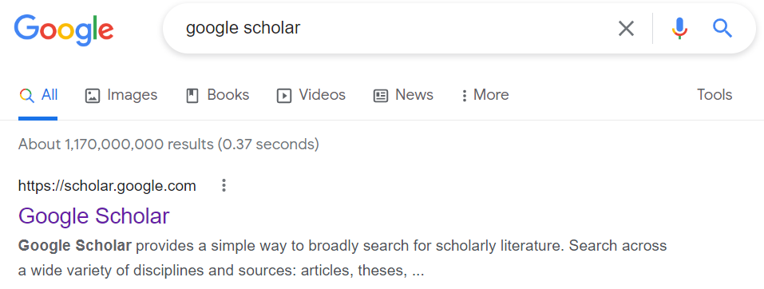

การสร้างโปรไฟล์นักวิชาการ และ H-index บน Google scholar
https://scholar.google.com/

Slide 57
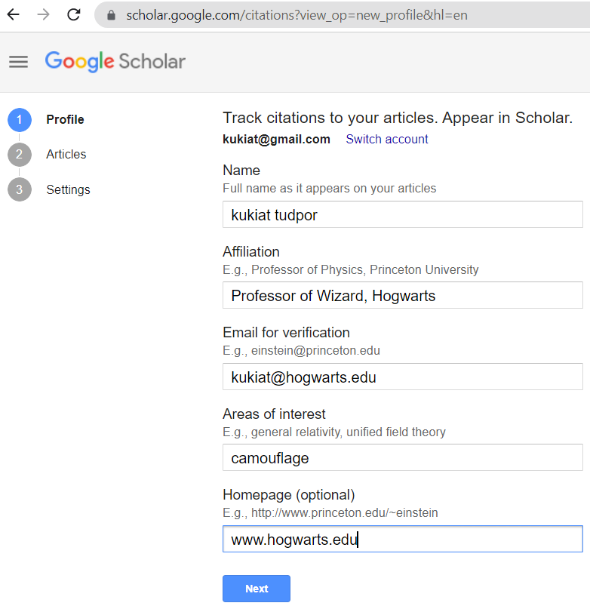
https://scholar.google.com/

Slide 58
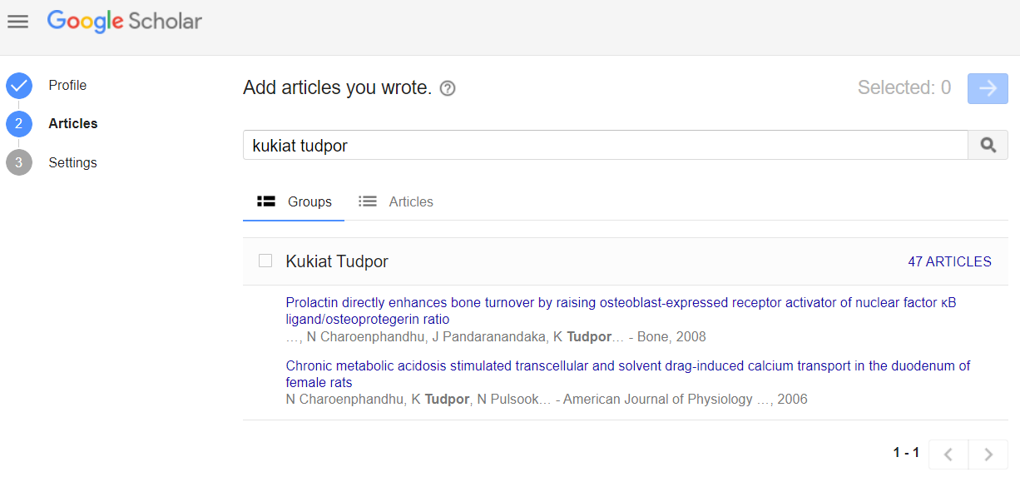
https://scholar.google.com/

Slide 59
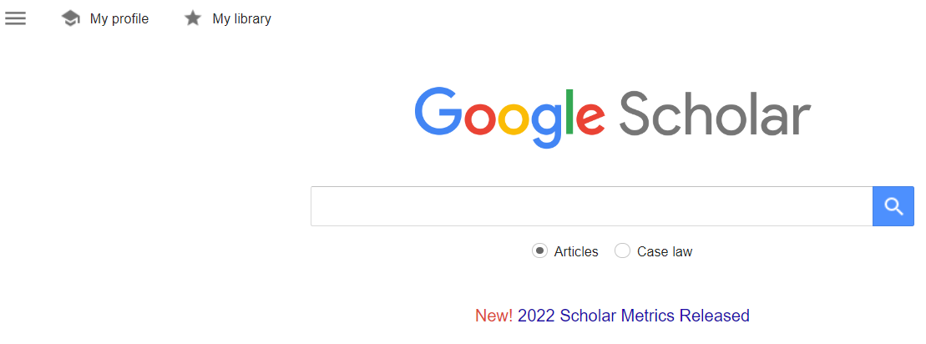
การสร้างโปรไฟล์นักวิชาการ และ H-index บน Google scholar
https://scholar.google.com/

Slide 60
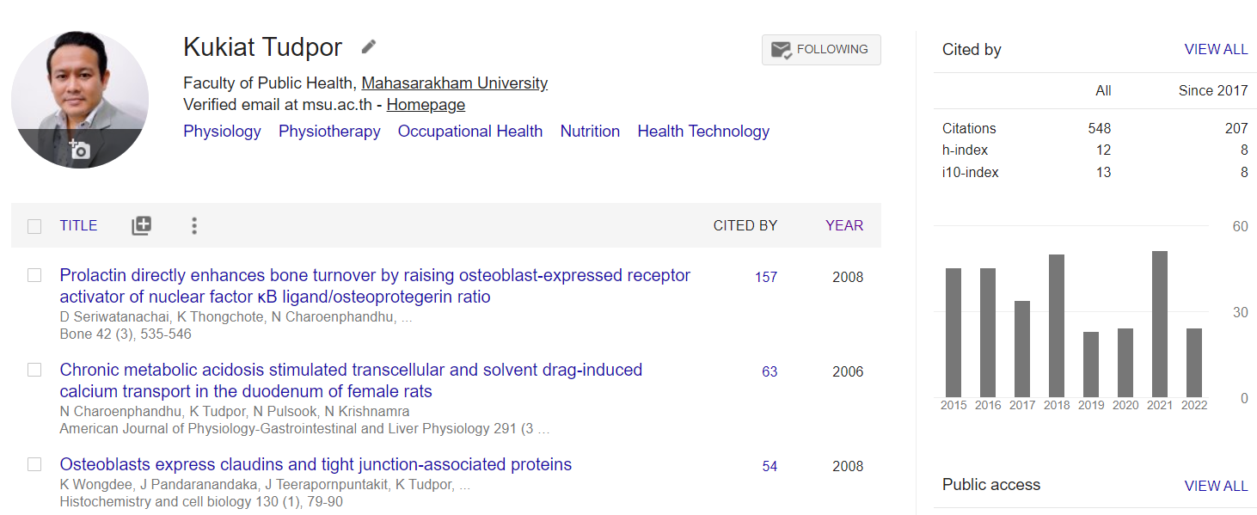
ข้อมูลบน Google scholar
https://scholar.google.com/

Slide 61
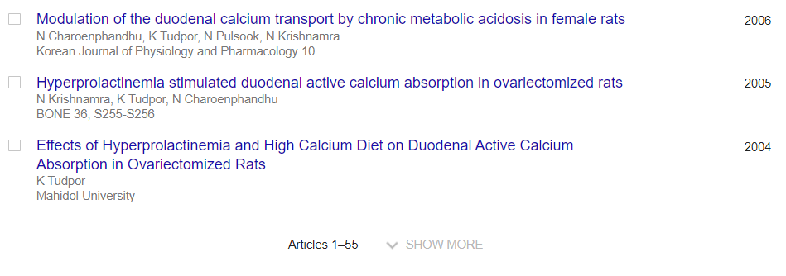
ข้อมูลบน Google scholar
https://scholar.google.com/

Slide 62
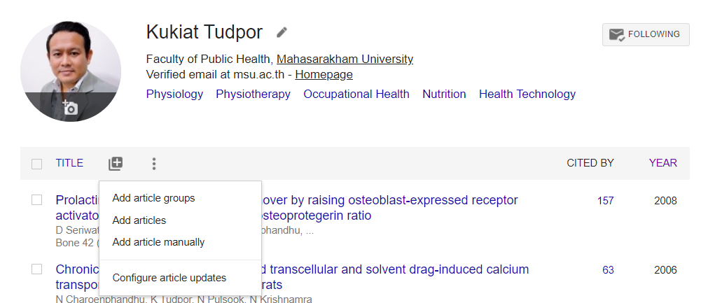
การเพิ่มข้อมูลบน Google scholar
https://scholar.google.com/

Slide 63
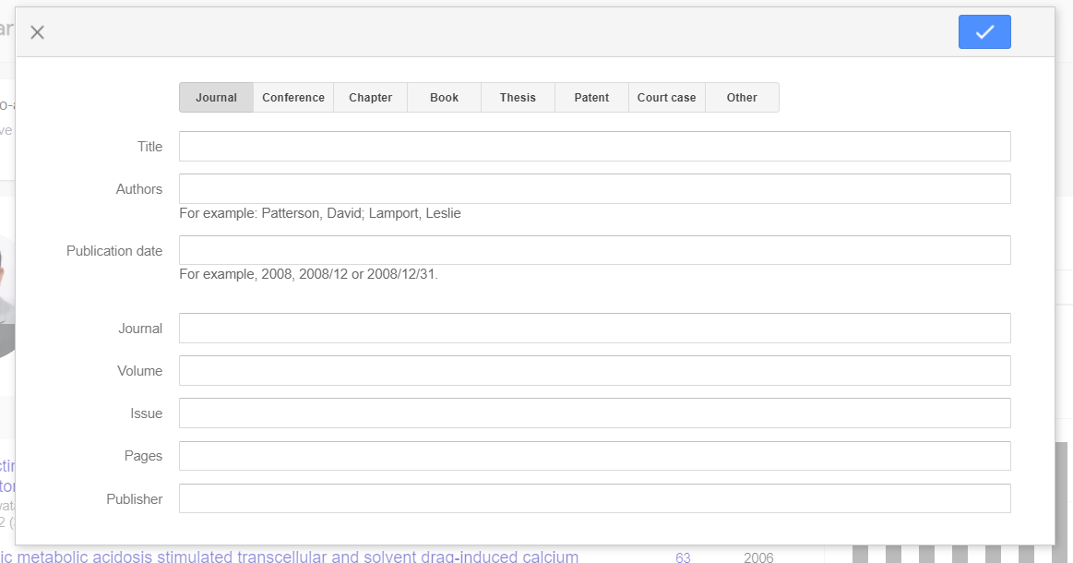
การเพิ่มข้อมูลบน Google scholar
https://scholar.google.com/

Slide 64
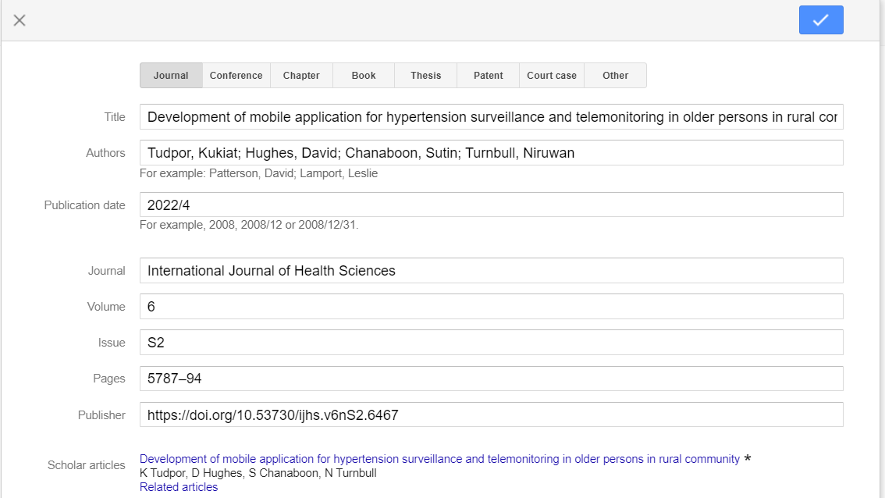
การเพิ่มข้อมูลบน Google scholar
https://scholar.google.com/

Slide 65
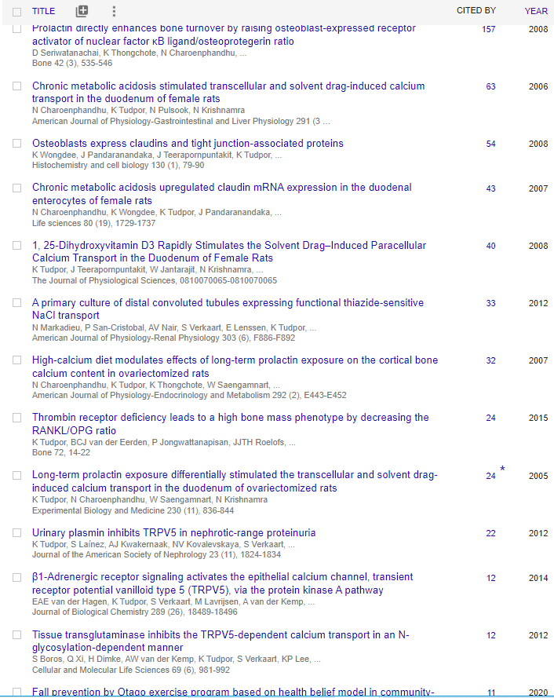
H-index = จำนวนการอ้างอิงแต่ละผลงานมากกว่าหรือเท่ากับจำนวนผลงาน
https://scholar.google.com/

Slide 66
Scopus H-index
https://www.scopus.com

Slide 67
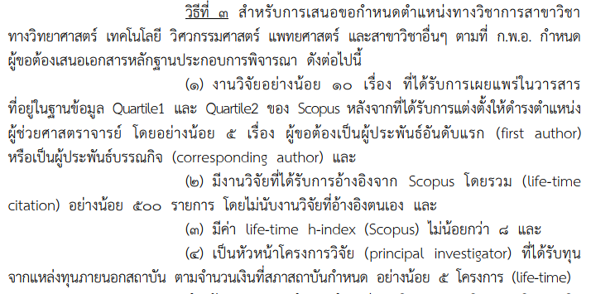
ความสำคัญของ H-index: การขอตำแหน่ง รศ.

Slide 68
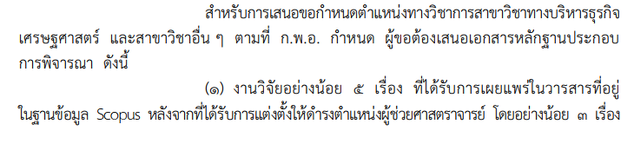
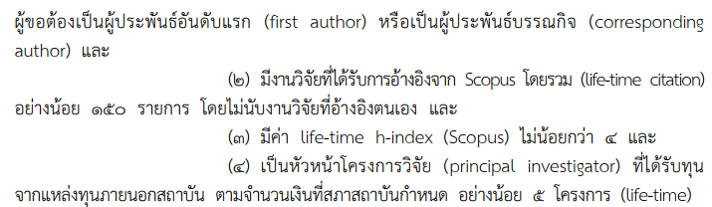
ความสำคัญของ H-index: การขอตำแหน่ง รศ.

Slide 69

การสร้างโปรไฟล์นักวิชาการบน ResearchGate
https://www.researchgate.net/

Slide 70
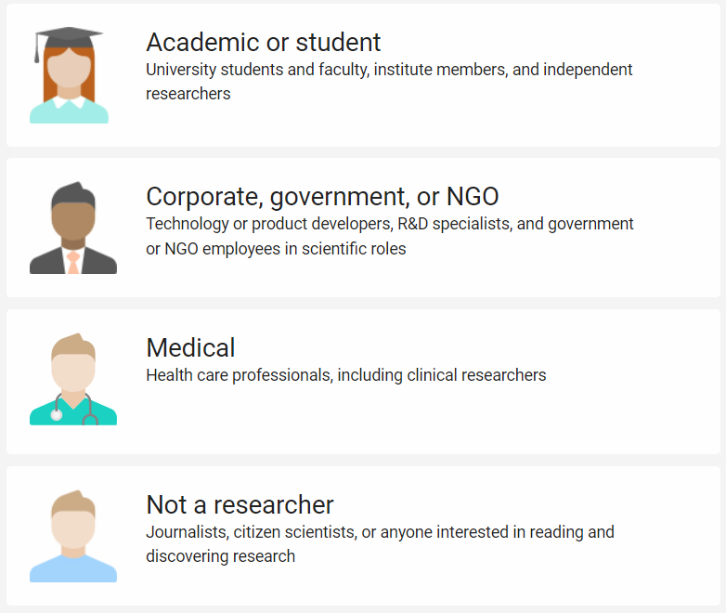
https://www.researchgate.net/

Slide 71
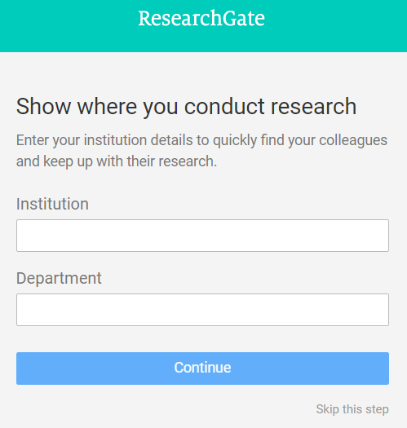
https://www.researchgate.net/

Slide 72
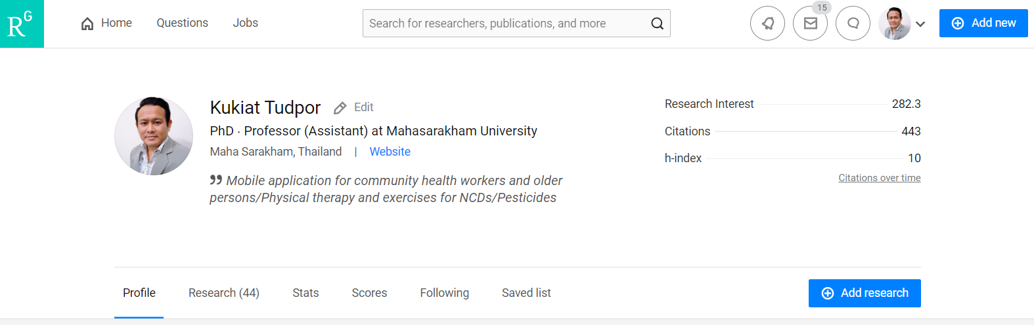
https://www.researchgate.net/

Slide 73
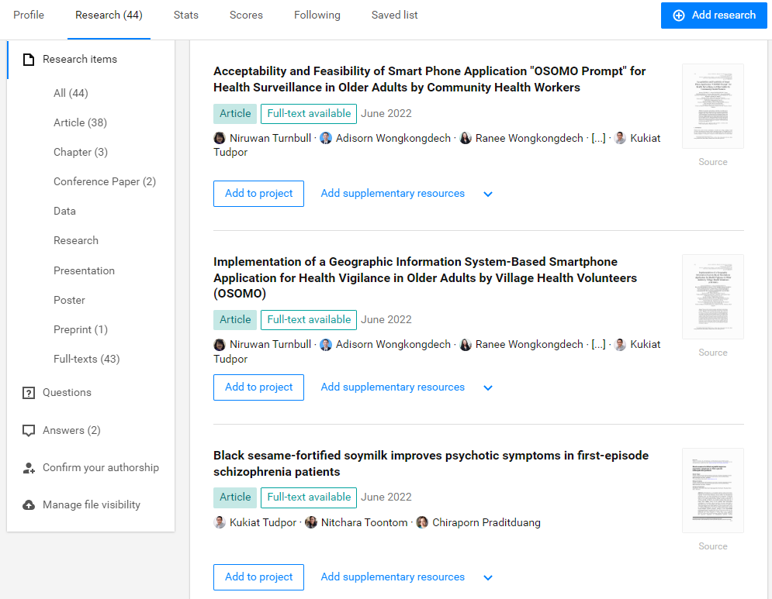
https://www.researchgate.net/

Slide 74

การสร้างโปรไฟล์นักวิชาการบน ORCID
https://orcid.org/

Slide 75
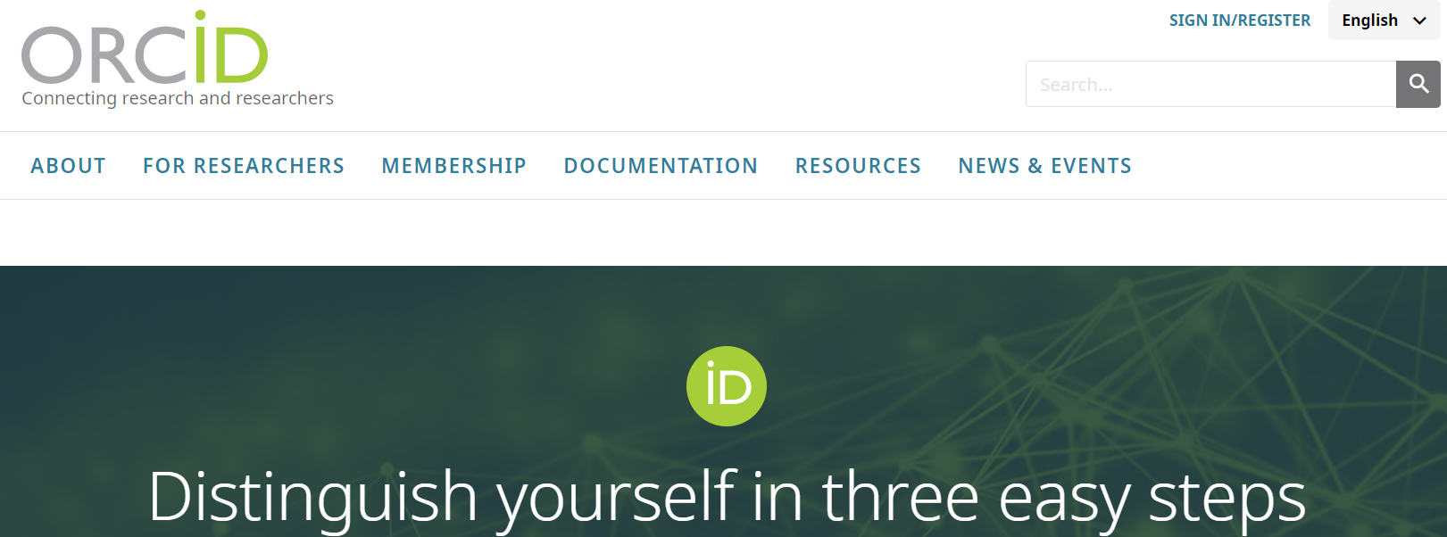
การสร้างโปรไฟล์นักวิชาการบน ORCID
https://orcid.org/

Slide 76

https://orcid.org/

Slide 77

https://orcid.org/

Slide 78

การเพิ่มผลงานตีพิมพ์บน ORCID
https://orcid.org/

Slide 79

การใช้ ORCID: ใช้ลงตีพิมพ์
https://orcid.org/

Slide 80
การใช้ ORCID: ใช้สมัครงาน
https://orcid.org/

Slide 81

การใช้ ORCID: ใช้สมัครงาน
https://orcid.org/

Slide 82
Conclusion
ISI, JCR, SCIE, SSCI, AHCI
2. Scopus, SJR
3. Q1, Q2, Q3, Q4
4. การเช็คฐาน Journal
5. วิธีการเพิ่มผลงานตีพิมพ์ลงในฐานข้อมูล Scopus
6. การสร้างโปรไฟล์นักวิชาการ และ H-index บน Google scholar, Scopus, ResearchGate และ ORCID

Slide 83
Thank you
Contact: Kukiat@quvae.com
Mobile/LINE: 085-5029788

